Slide 1
муниципальное бюджетное учреждение дополнительного образования
«Центр «Радуга» г.Волгодонска
Программа летней оздоровительной площадки для детей с особенностями в развитии «Особенное лето»

Slide 2
ПРОГРАММА «ОСОБЕННОЕ ЛЕТО»
На сегодняшний день в Центре «Радуга» обучаются 27 детей с инвалидностью и ОВЗ.
Важным условием развития и адаптации к социуму детей данной категории является обеспечение непрерывности педагогического процесса.
В связи с этим, в учреждении разработана и реализована в июне 2019 г. программа «Особенное лето» летней оздоровительной площадки МБУДО «Центр «Радуга» г.Волгодонска.

Slide 3
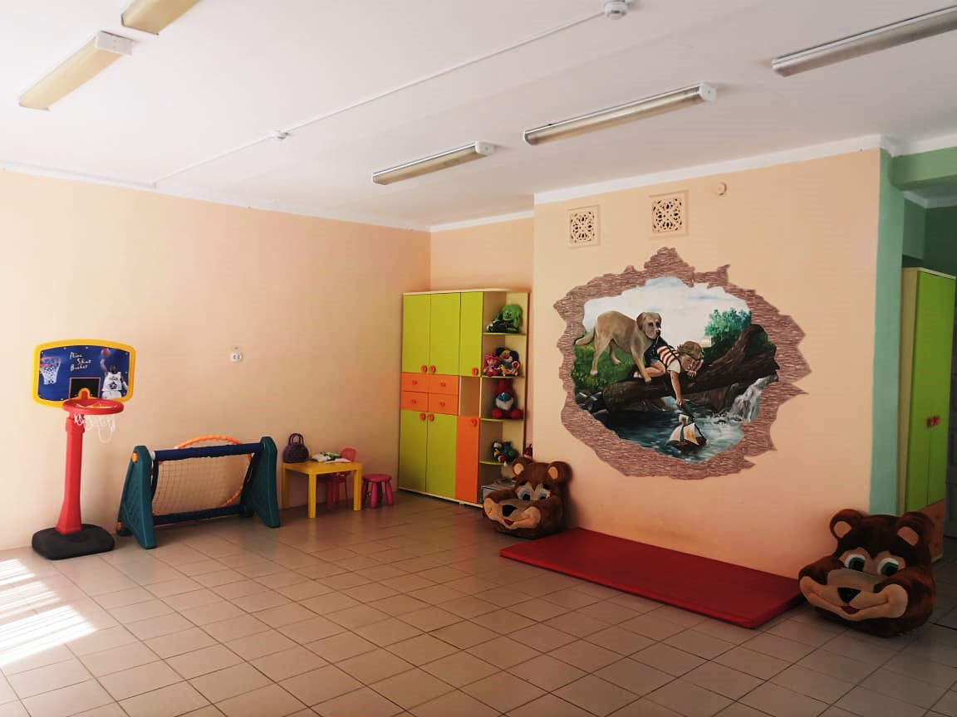
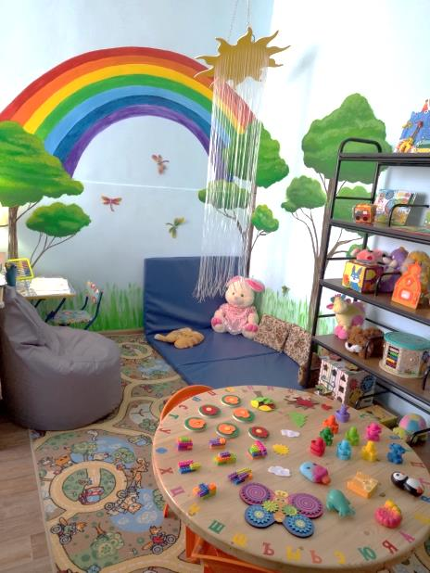
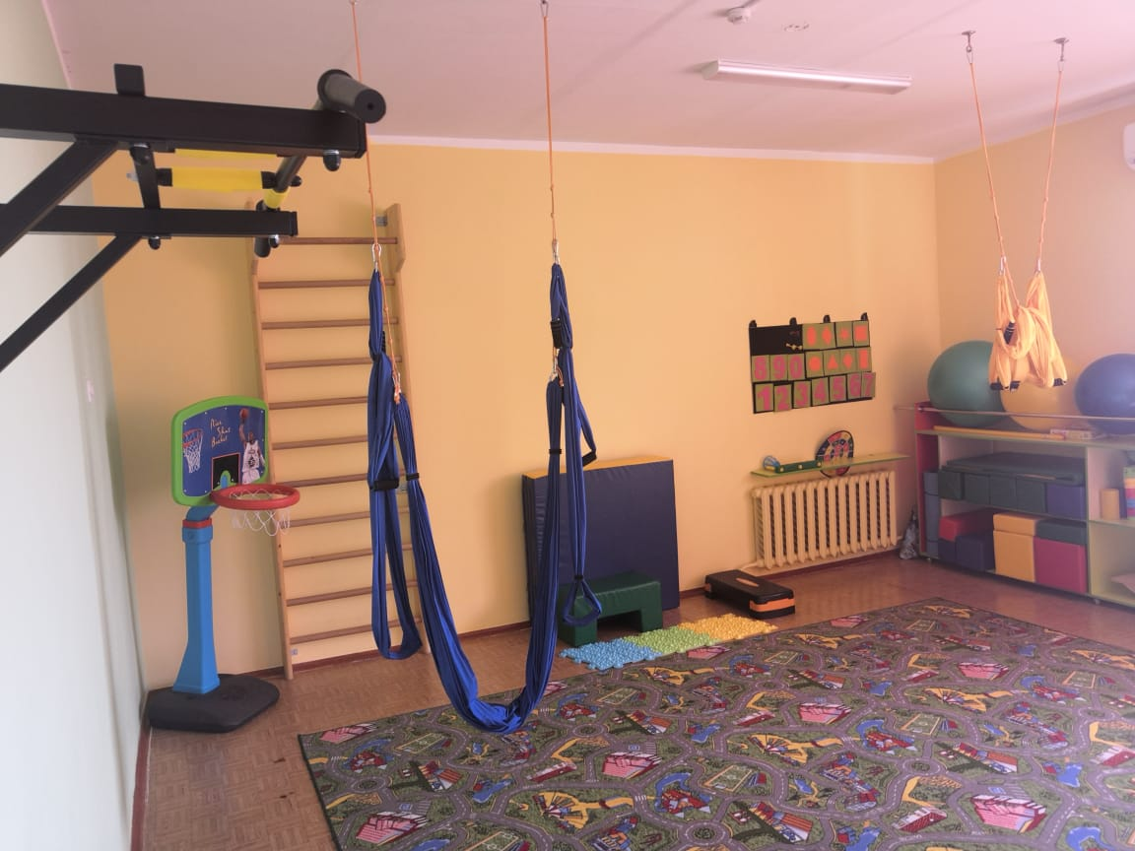
Программа «Особенное лето» была реализована на базе МБУДО «Центр «Радуга» г.Волгодонска, где создано культурно-образовательное пространство для организации продуктивной детской деятельности на свежем воздухе.

Slide 4
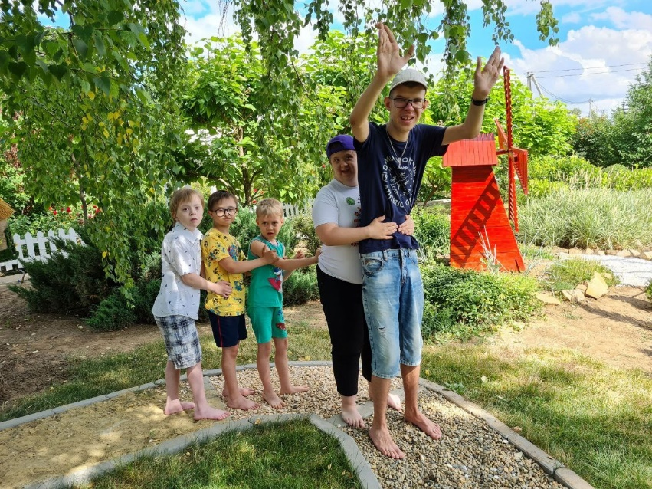
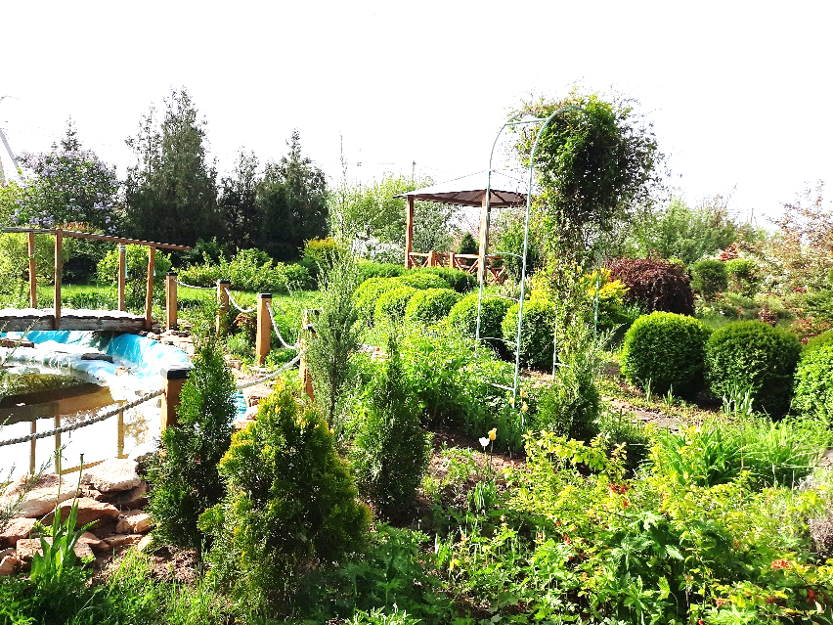
На территории учреждения разбиты цветники, оформлены площадки для проведения досуговых и оздоровительных мероприятий: беседка, сенсорный садик, спортивная площадка и др.

Slide 5
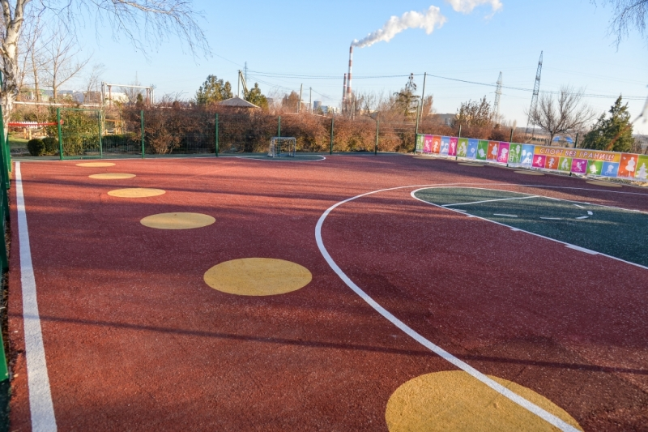
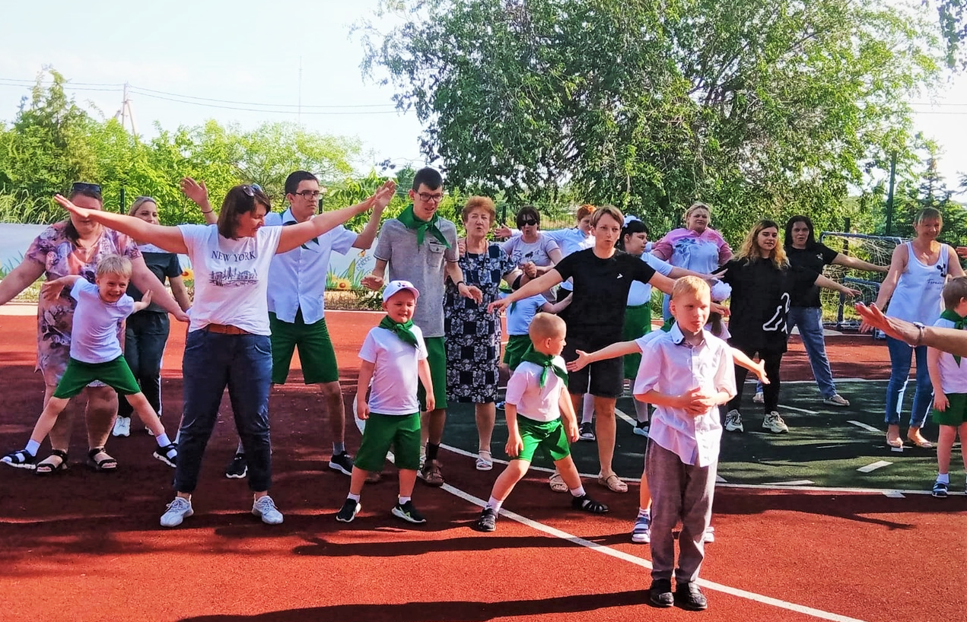
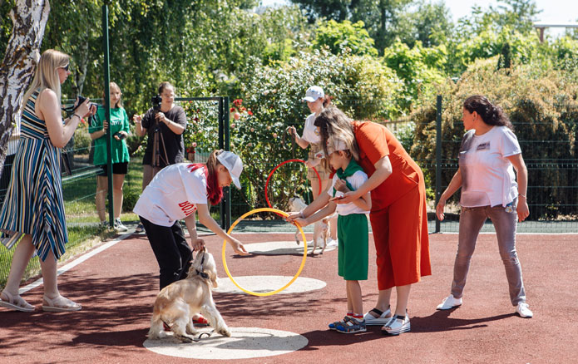
На территории учреждения открыта спортивно-оздоровительная площадка «Спорт без границ»

Slide 6
ПРОГРАММА «ОСОБЕННОЕ ЛЕТО»
Программа является комплексной, включает разноплановую деятельность, различные направления оздоровления, организации отдыха и досуга детей в возрасте от 5 до 17 лет.
Перечень оздоровительно-досуговых программ:
«Верные друзья» (игры со специально подготовленными собаками);
«Оздоровительная гимнастика» (подвижные игры и упражнения);
«Маленький художник» (нетрадиционные техники рисования);
«Мастерилка» (изготовление поделок из природного материала);
«Теремок» (кукольный театр);
«Веселое путешествие» (оздоровительные занятия на сенсорной площадке);
«Крылья» (театральная деятельность).

Slide 7
Результаты РЕАЛИЗАЦИИ ПРАКТИКИ
Показатель, единица измерения | Значение показателя
 | за последний год реализации практики | за весь период реализации
Количество кабинетов МБУДО «Центр «Радуга» г.Волгодонска, в которых проведен косметический ремонт с разработкой и реализацией оригинального дизайна | 3 | 4
Количество людей, задействованных в реализации проекта | 100 | 100
Количество публикаций в СМИ | 2 | 2
Количество волонтеров, привлеченных к реализации проекта | 5 | 5
Количество программ краткосрочных летних курсов, реализованных в рамках проекта | 6 | 12

Slide 8
УЧАСТНИКИ РЕАЛИЗАЦИИ ПРАКТИКИ
Участник | Описание его роли в реализации практики
Педагоги дополнительного образования | Организация и осуществление оздоровительной и досуговой деятельности обучающихся в рамках программ краткосрочных летних курсов период летних каникул.
Учащиеся-волонтеры | Практическое сопровождение учащихся на занятиях; помощь в проведении воспитательных мероприятий.
Методисты | Информационная и методическая поддержка реализации программы «Особенное лето».
Педагог-психолог | Проведение индивидуальных консультаций для родителей по проблемам развития детей, анкетирование.

Slide 9
ДОСТИГНУТЫЕ РЕЗУЛЬТАТЫ
1. В программе участвовало 35 детей с особенностями развития, их родители.
2. В городе организована новая площадка для оздоровления, развития, социальной адаптации особенных детей. Мониторинговые исследования показывают позитивную динамику личностного развитии детей с ОВЗ и инвалидностью; родители обучающихся дают высокую оценку качества образовательных услуг, предоставляемых МБУДО «Центр «Радуга» г.Волгодонска – 98 % удовлетворенность.

Slide 10
ОТВЕТСТВЕННЫЕ ЗА РЕАЛИЗАЦИЮ ПРАКТИКИ
Герасимова Анжелика Львовна,
директор, лидер реализации практики
Бердник Марина Дмитриевна, педагог дополнительного образования
Савинова Татьяна Васильевна, методист

